Slide 1
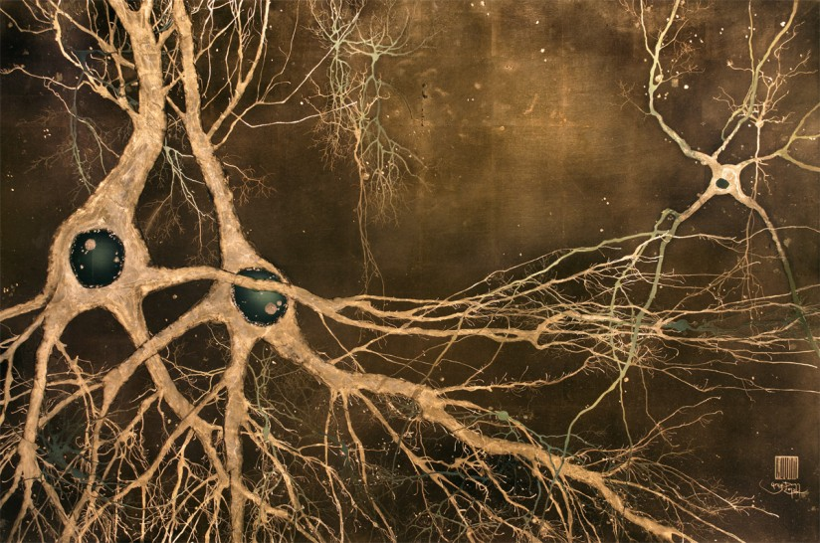
КИБЕРНЕТИКА И НЕЙРОНАУКИ: математические модели мозга
д.т.н., проф. А.Л.Фрадков (fradkov@mail.ru)
Встреча со студентами 1 курса 17.09.26

Slide 2
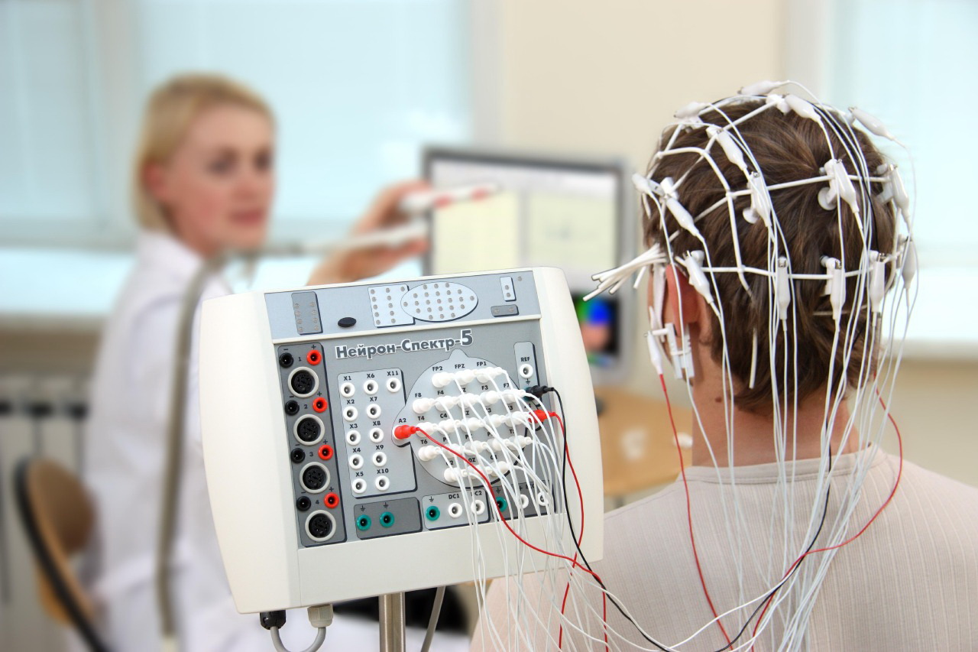
ЭЛЕКТРОЭНЦЕФАЛОГРАФИЯ

Slide 3
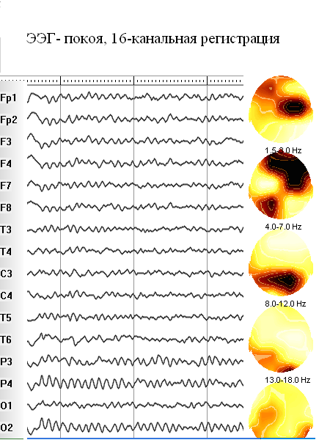
Анализ ЭЭГ затруднен из-за зашумленности
данных и сложности математических
моделей активности головного мозга

Slide 4
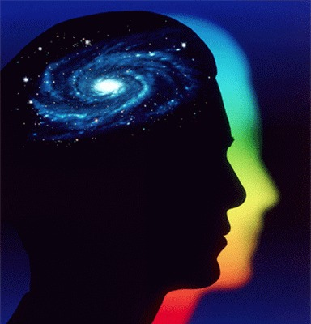
В головном мозге человека
>80 млрд. нейронов

Slide 5
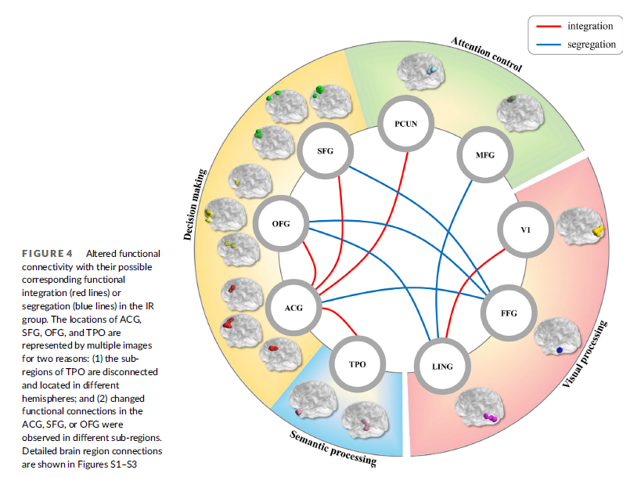
Human Connectome Project - Mapping human brain http://www.humanconnectomeproject.org

Slide 6
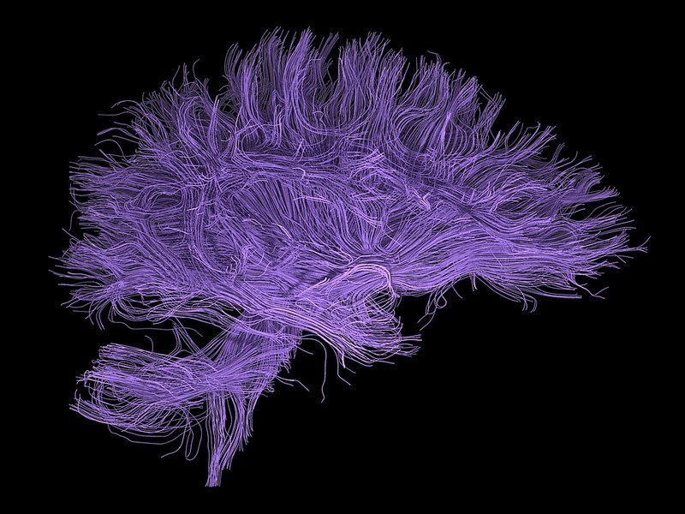
Волокна мозга (коннектом)

Slide 7
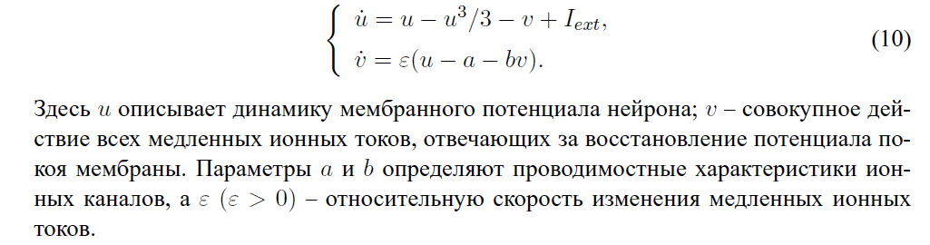
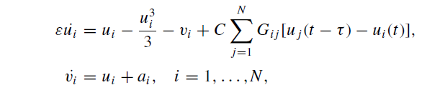
СЕТЕВАЯ МОДЕЛЬ МОЗГА
Модель нейрона ФитцХью-Нагумо (ФХН):
Модель сети ФХН-нейронов (С, G_{ij}- к-нты связи. ԏ - задержка:

Slide 8
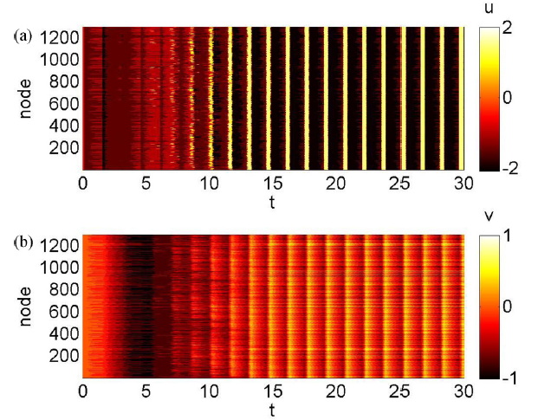
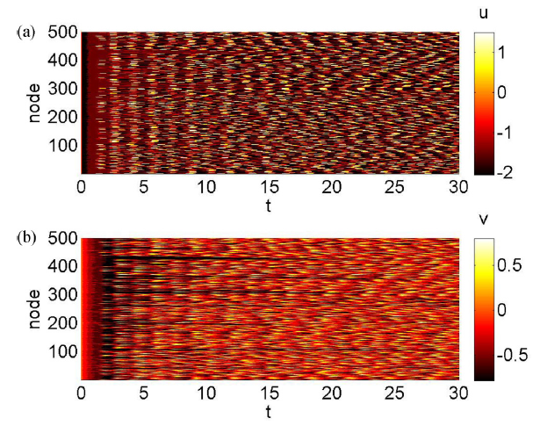
СЕТЕВАЯ МОДЕЛЬ МОЗГА
Синхронизация моделей ФитцХью-Нагумо:
S. A. Plotnikov, J. Lehnert, A. L. Fradkov, E. Sch"oll.
Synchronization in heterogeneous FitzHugh-Nagumo networks with hierarchical architecture. Phys. Rev. E 94, 012203 (2016),
Plotnikov S.A., Fradkov A.L.
Synchronization of nonlinearly coupled networks based on circle criterion.
Chaos 31, 103110 (2021)

Slide 9
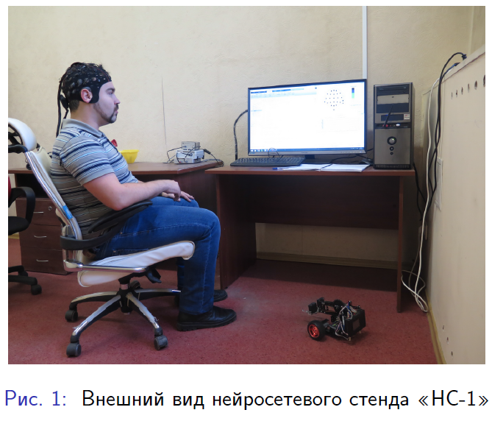
Работы по нейроуправлению в ИПМаш РАН и СПбГУ

Slide 10
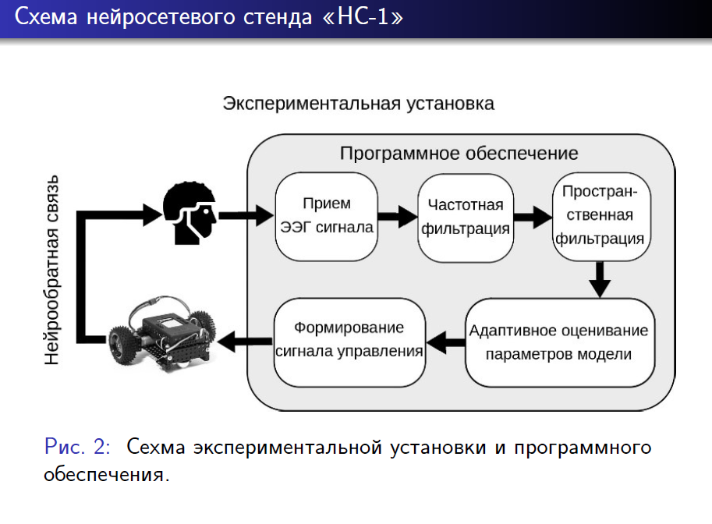
II. Клеточная конструкция мозга, интегративная роль нейрона

Slide 11
ИССЛЕДОВАНИЕ МОДЕЛЕЙ НЕЙРОННОЙ АКТИВНОСТИ МЕТОДАМИ КИБЕРНЕТИКИ
И ИСКУССТВЕННОГО ИНТЕЛЛЕКТА
https://en.wikiversity.org/wiki/Introduction_to_Brain-Computer_Interfaces
- comprehensive course covering the fundamental principles, signal processing techniques, machine learning methods, and practical applications of brain-computer interface (BCI) technology.
- F. Lotte et al. A review of classification algorithms for EEG-based
brain–computer interfaces. Journal of Neural Engineering, 2007, 4, pp.24.

Slide 12
ИСТОЧНИКИ И ДОПОЛНИТЕЛЬНАЯ ЛИТЕРАТУРА
1. Нелинейные динамические модели нейронов: Обзор. А. С. Дмитричев и др. ИПФ РАН, 2018 https://andjournal.sgu.ru/ru/articles/nelineynye-dinamicheskie-modeli-neyronov-obzor
2. Математическое моделирование нейродинамических систем. Прокин И.С., Симонов А.Ю., Казанцев В.Б Учебное пособие. ННГУ, 2012, http://window.edu.ru/resource/465/79465
3. Моделируем электрическую активность нейронов https://habr.com/ru/post/201220/
4. Human Brain Project https://www.humanbrainproject.eu/en/

Slide 13
ИСТОЧНИКИ И ДОПОЛНИТЕЛЬНАЯ ЛИТЕРАТУРА
5. Коннектом — полное описание структуры связей в нервной системе организма. https://intellect.icu/ konnektom-polnoe-opisanie-struktury-svyazej-8034
6. Cofré, R., Herzog, R., Mediano, P.A.M., (...), Perl, Y.S., Tagliazucchi, E. Whole-brain models to explore altered states of consciousness from the bottom up (Открытый доступ)
2020 Brain Sciences, 10(9),626, с. 1-29.
7. Rabinovich M. I. Varona P. Selverston A. I. Abarbanel. Dynamical principles in neuroscience (биб-ка СПбГУ).
Reviews of Modern Physics. 2006, V. 78, 1213-1265.
8. D.Nikitin, I. Omelchenko, A.Zakharova, M.Avetyan,
A.L. Fradkov, E. Scholl. Complex partial synchronization patterns in networks of delay-coupled neurons. Philosophic
Trans. Royal Society A, 2019, A 377 (2153), 20180128.

Slide 14
ИНФОРМАЦИЯ из СМИ
ТВ канал «Санкт-Петербург» 10.09.2025.
Как петербургские ученые разрабатывают инвалидную коляску, управляемую «силой мысли»
https://tvspb.ru/news/2025/09/10/kak-peterburgskie-uchenye-razrabatyvayut-invalidnuyu-kolyasku-upravlyaemuyu-siloj-mysli
ТВ 1-й канал, 28.12.2025:
Российские молодые ученые создают прорывные технологии будущего
https://www.1tv.ru/news/2025-12-28/529846-rossiyskie_molodye_uchenye_sozdayut_proryvnye_tehnologii_buduschego
В 2025 году в СМИ представлено 5 выпусков ТВ-сюжетов о наших работах
(канал «Санкт-Петербург», Россия-1, НТВ Санкт-Петербург, 1-й канал)
и 150 текстовых сообщений (ТАСС, РБК, РАН, Коммерсант, Mail.ru,
СПб-ведомости, Cnews.ru, … - всего более 30 миллионов просмотров.
Это самый топовый из научных сюжетов Санкт-Петербурга в 2025 г.!
Наибольшее число просмотров - на сайтах РБК (>4 млн, 3 повтора),
Rambler (>3 млн, 2 повтора), Mail.ru - 3,8 млн, Kommersant.ru – 1.1 млн

